Slide 1
Wettrüsten
( Arms Race )

Slide 2
Einleitung
Unter Wettrüsten oder Rüstungswettlauf versteht man die etappenweise erfolgende militärische Aufrüstung sich antagonistisch gegenüberstehender Staaten oder Bündnisse.

Slide 3
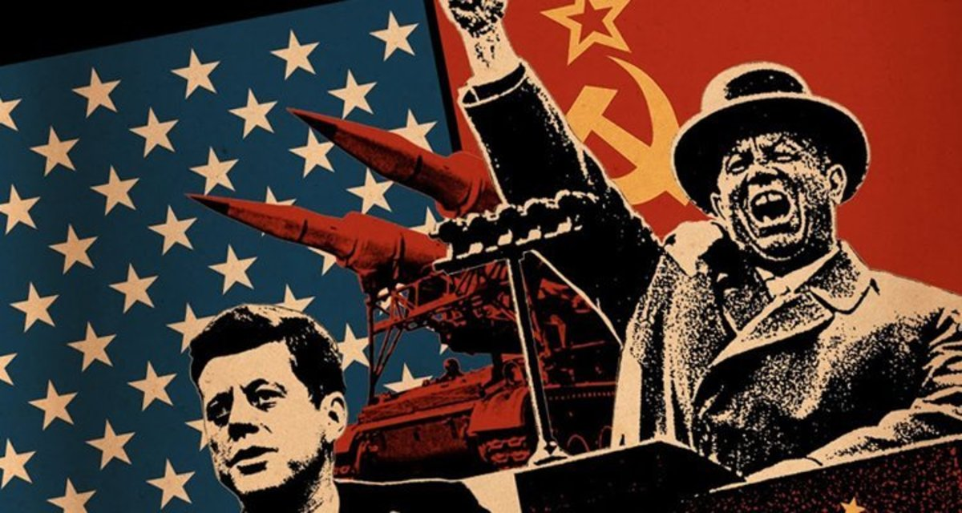
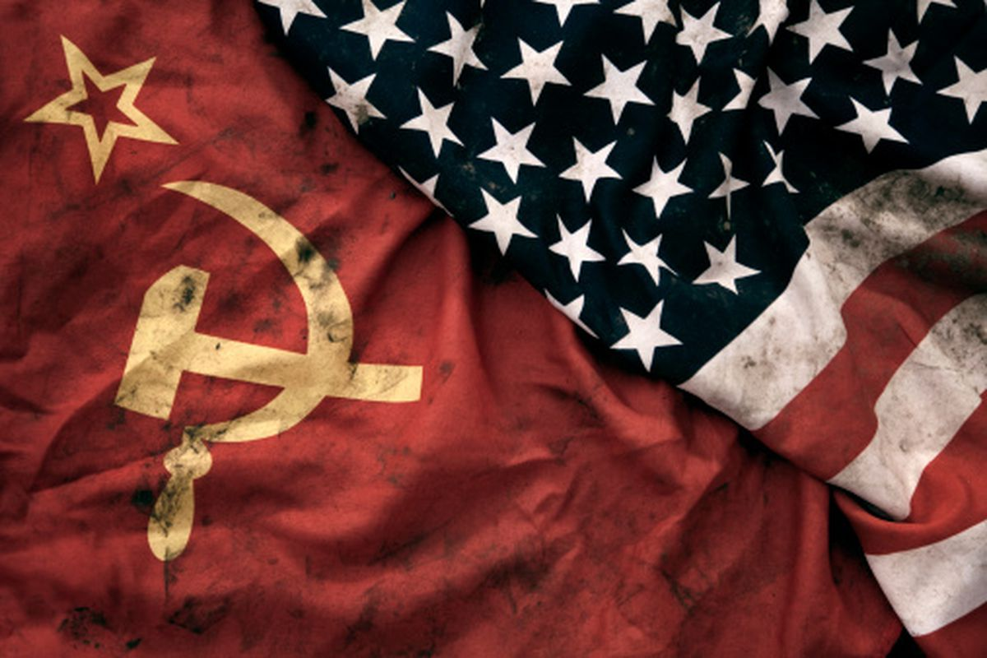
Wettrüsten im „Kalten Krieg“
Bald nach Ende des Zweiten Weltkriegs begann im Zeichen des „Kalten Kriegs“, der Systemkonfrontation zwischen West und Ost, ein Wettrüsten zwischen den USA und der 1949 gegründeten NATO
Die Zeit zwischen 1947 und 1990 trägt den Namen „Kalter Krieg“, da es zwischen den USA und der Sowjetunion – trotz des dauerhaften Konfliktpotenzials – nie zu einem direkten Krieg gekommen ist.
Aufgrund des zurückgegebenen Selbstbestimmungsrechts erklärten zahlreiche Staaten ihre Unabhängigkeit von der Sowjetunion, die 1991 schließlich in sich zusammenbrach. Damit endete zugleich der Kalte Krieg.

Slide 4



Der Naval Defence Act 1889
Das Gesetz wurde unter der Regierung von Lord Salisbury am 31. Mai 1889 verabschiedet
Sollte etwa 21 Millionen Pfund Sterling (Wert heutzutage ≈ £56 Millionen)
Der Grund war das sogenannte „Two-Power-Standard“
Der Plan war mehrere Schiffe als die zwei größten damalige Mächte zusammen zu bauen > +

Slide 5
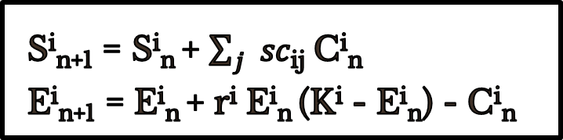
Anwendung auf ein Konfliktmodell
S^{i}_{t} - die Sicherheit der i-te Nation zur Zeit t
E^{i}_{t} - das ganze Gesamtbudget für die i-te Nation zur Zeit t
C^{i}_{t} - die Kosten der i-te Nation zur Zeit t um Sicherheit zu garantieren und K^{i} steht für die maximale Entwikglung
sc_{ij} - wie sich die Sicherheit der i-ten Nation ändert
r^{i} - die Wirtschaftswachstumsrate der i-ten Nation
S^{i}_{n+1} = S^{i}_{n} + $\sum_{j}{sc}$_{ij} C^{i}_{n}
E^{i}_{n+1} = E^{i}_{n} + r^{i} E^{i}_{n} (K^{i} - E^{i}_{n}) - C^{i}_{n}

Slide 6
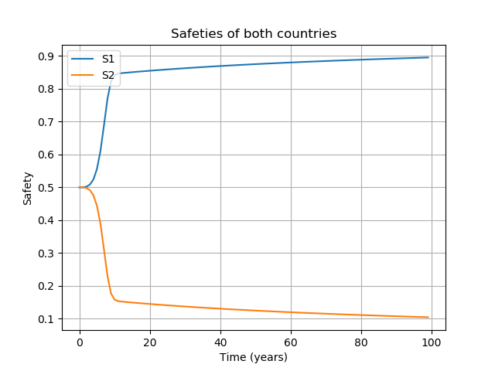
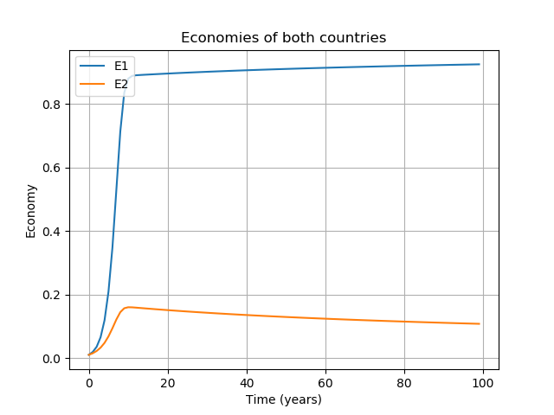
Hier haben wir gleiche Anfangswerte für der Gesamtbudget der beide Nationen gewählt und die Wachstumsrate des Wirtschaftens der erste Nation ist größer

Slide 7
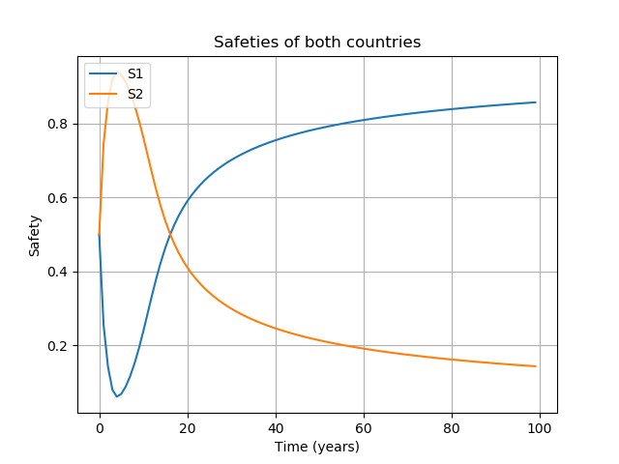
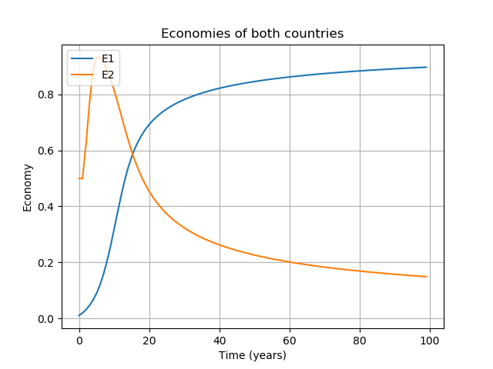
Hier haben wir höchere Anfangswerte für der Gesamtbudget der zweiten Nation gewählt und und die Wachstumsrate des Wirtschaftens der erste Nation ist viel mehr größer

Slide 8
Schlussfolgerung
Können wir solche Waffenrennen durch diskrete dynamische Systeme modellieren?
Ja!
Können wir diese Modelle den heutigen geostrategischen Entwicklungen anpassen?
Jain!

Slide 9
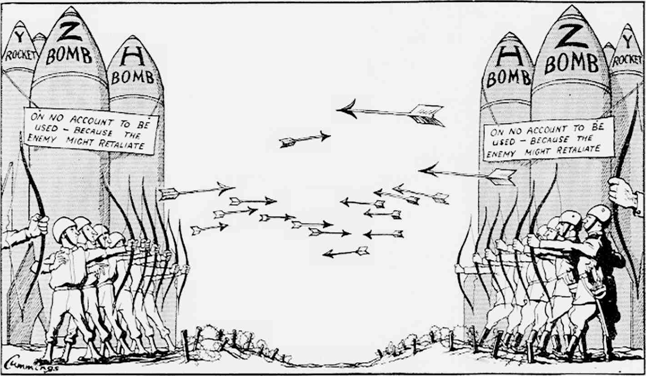
Danke für ihre Aufmerksamkeit!

